Slide 1
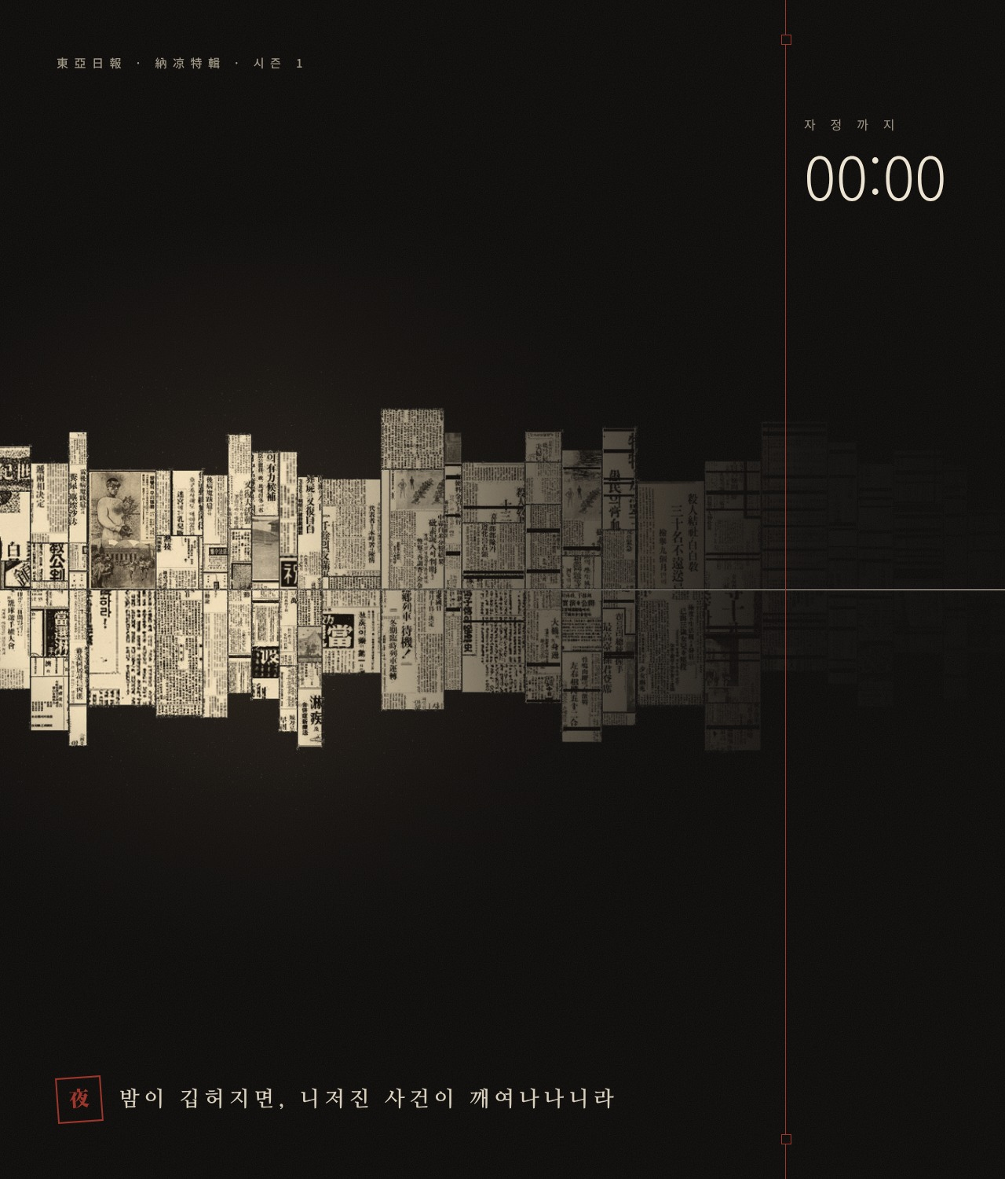

B조 · 원소스멀티유즈
1930년대 신문으로 다시 읽는 경성의 실화 사건
Notes:
안녕하세요, B조입니다. 저희가 만든 경성야록은 1930년대 동아일보에 실린 실제 사건을, 그 시대 신문 형식 그대로 읽고 체험할 수 있게 만든 사이트입니다.

Slide 2
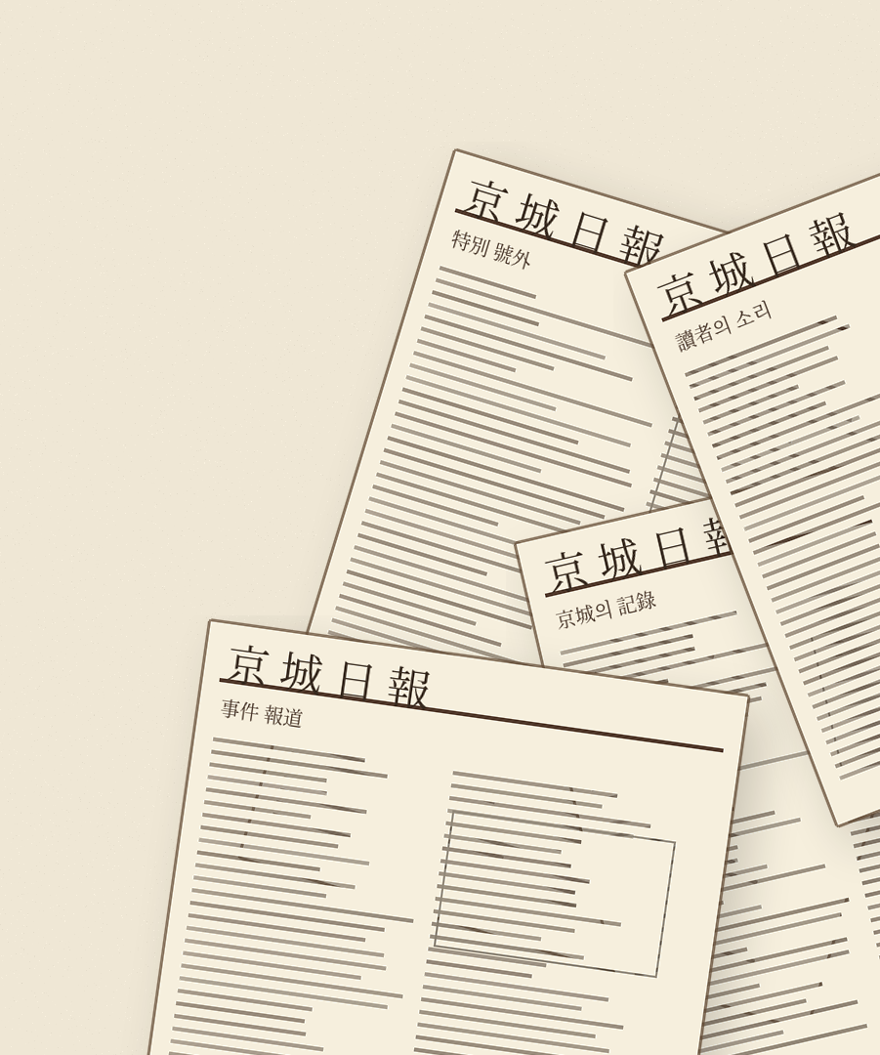
목 차
KYEONGSEONG YAROK · FINAL PRESENTATION
01
기획 배경
시작한 이유와 목표
02
콘셉트 및 서비스 구조
차별화 전략 · 전체 사이트맵
03
주요 기능 및 지면 구성
본지 · 사건 4편 · 확장 콘텐츠
04
핵심 기술과 구현
개발 환경 · 핵심 코드
05
개발 과정과 문제 해결
오류 개선 · 모바일 · 최적화
06
피드백 반영과 협업
중간발표 개선 · 외부 협업
07
최종 결과 및 발전 방향
최종 시연 · 확장
1930년대 신문 속 이야기를 다시 펼치다

Slide 3
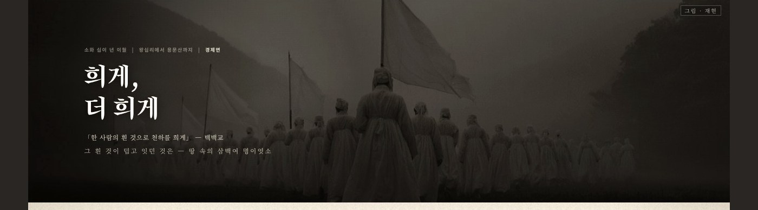
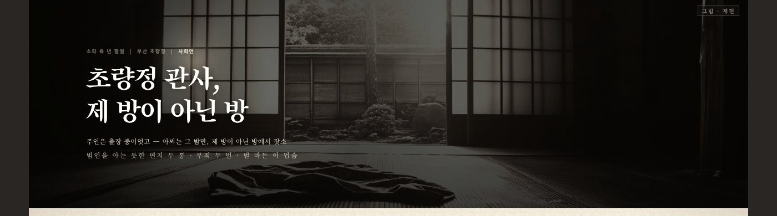
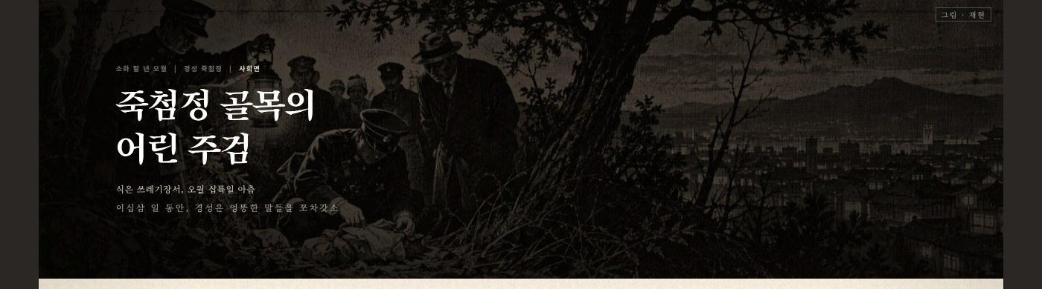
시작은 단순했습니다
01 기획 배경
“그 시대에도
이런 일이 있었어?”
1930년대 신문을 보다 보면 지금 봐도 놀랄 만큼 잔혹하고 기괴한 사건이 많습니다. 처음 봤을 때 무섭기도 했지만, 솔직히 재밌었습니다.
이 재미를 다른 사람들도 느끼게 해 보자는 데서 출발했습니다.
Notes:
저희 기획은 단순한 데서 시작했습니다. 1930년대 신문을 찾아보다 보면, 지금 기준으로 봐도 놀랄 만큼 잔혹하고 기괴한 사건들이 많이 나옵니다. 처음 봤을 때 무섭기도 했는데, 솔직히 말하면 재밌었습니다. 그 시대에도 이런 일이 있었다는 게 신기했고요. 그래서 이 재미를 다른 사람들도 느낄 수 있게 만들어 보자고 생각했습니다.

Slide 4
왜 옛 기사로 보여 주는가
01 기획 배경
기존 콘텐츠
경성야록
사건을 다루는 콘텐츠는
탐사보도 형식이 대부분입니다
→
저희는 그 시대 신문 기사로
사건을 다시 읽습니다
차별점
타깃
원소스
당시 기자가 쓴 기사, 그 지면 그대로 보여 줍니다. 같은 사건도 그 시대 시선으로 보게 됩니다.
공포 · 미스터리를 좋아하는 젊은 층, 역사 교육 및 학습자료를 찾는 학생과 교사까지 폭 넓힐 수 있습니다.
단순히 읽는 것을 넘어 직접 눌러 보고 체험하며 역사를 배울 수 있습니다.
동아일보 100년 지면 아카이브
Notes:
사건을 다루는 콘텐츠는 이미 많습니다. 그런데 대부분이 탐사보도 형식이에요. 저희는 방향을 다르게 잡았습니다. 지금 시점에서 사건을 다시 취재하는 게 아니라, 그 시대 신문 기사 자체로 사건을 다시 읽어 보는 겁니다. 그리고 타깃은 공포나 미스터리를 좋아하는 젊은 층으로 잡았습니다. 그래서 글만 읽는 사이트가 아니라, 직접 눌러 보고 체험하는 사이트로 만들었습니다. 원소스는 동아일보 100년 지면 아카이브라서, 사건은 앞으로 계속 더할 수 있습니다.

Slide 5
신문의 장벽을 허물어, 읽고 싶은 신문으로
01 기획 배경
프로젝트 목표
100년 전 신문의 장벽을 흥미로운 디지털 경험으로 허물고, 과거의 기록에서 동아일보의 미래 독자를 발견합니다
독자가 얻는 가치
동아일보가 얻는 가치
탐색의 재미
읽기의 접근성
아카이브 재활용
100년 지면을 새 콘텐츠로
젊은 독자층과의 접점 확대
읽기 쉬운 입구를 하나 더
참여 데이터 기반 잠재 독자 탐색
어떤 사건에 머무는지 확인
색인으로 옛 기록을 직접 찾아봅니다
글자를 누르면 현대어로, 한자에 막히지 않습니다
몰입의 경험
참여의 즐거움
라디오와 배경음악으로 기록을 듣습니다
도장 · 게임 · 독자 호외로 직접 참여합니다
※ 신규 독자 유입과 구독 전환은 측정한 성과가 아니라 기대효과입니다
Notes:
신문이 어렵고 오래됐다는 인식이 가장 큰 장벽입니다. 저희의 목표는 그 장벽을 재미로 허물고, 평소 동아일보를 읽지 않던 독자가 처음 들어오는 입구가 되는 것입니다. 독자는 찾고, 읽고, 듣고, 참여하는 경험을 얻습니다. 동아일보 입장에서는 100년 아카이브를 다시 쓰고, 젊은 독자와 만나고, 참여 데이터로 잠재 독자를 찾아볼 수 있습니다. 다만 신규 유입이나 구독 전환 효과는 아직 측정한 성과가 아니라 기대효과입니다. 한 줄로 말씀드리면, 읽고 끝나는 아카이브가 아니라 다시 방문하고 소장하고 싶은 콘텐츠로 확장하겠다는 것입니다.

Slide 6
원소스 멀티유즈 구조
02 콘셉트 및 서비스 구조
기사 본편
현대어 풀이
라디오
경성시대
동아일보 지면
호외 카드뉴스
부록 박람회
편집국 · 독자 호외
광고 · 상점 · 심인
식자실 게임
Notes:
원소스는 사건 하나가 아니라 경성시대 동아일보 지면 전체입니다. 이 지면 하나에서 본편, 현대어 풀이, 라디오, 카드뉴스, 박람회, 편집국, 상점, 게임까지 여덟 가지 콘텐츠로 나눠 만들었습니다.

Slide 7
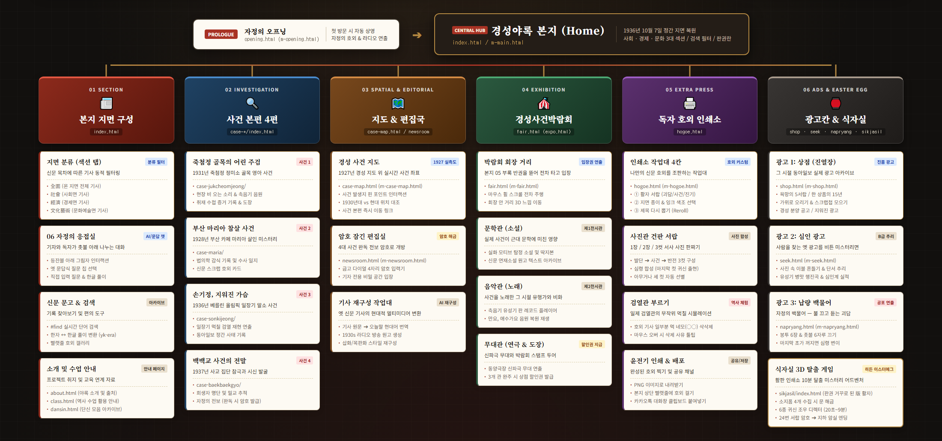
전체 사이트 지도
02 콘셉트 및 서비스 구조
Notes:
사이트 구조입니다. 메인 화면에서 기사를 누르면 사건 본편으로 가고, 아래 코너들로 확장 콘텐츠에 들어갑니다. 그리고 메인에 숨겨진 물건 네 개를 모으면 식자실 게임이 열립니다.

Slide 8
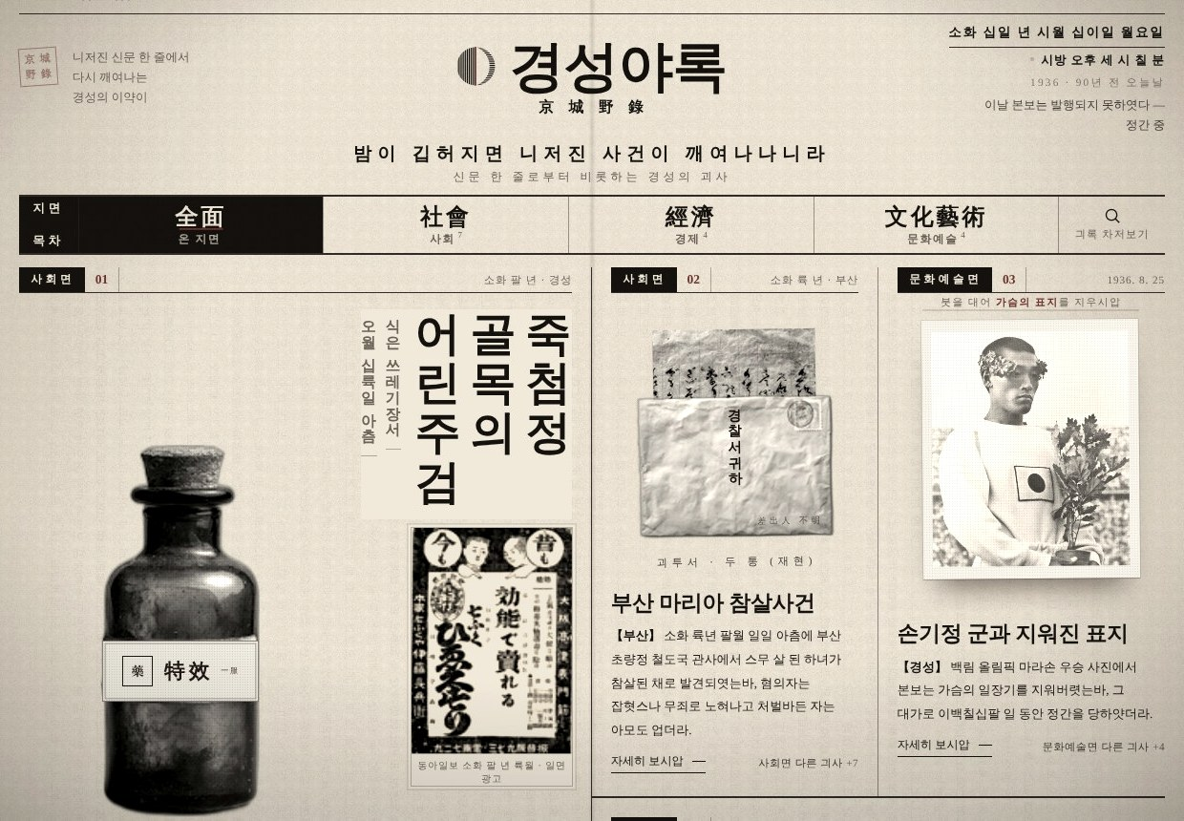
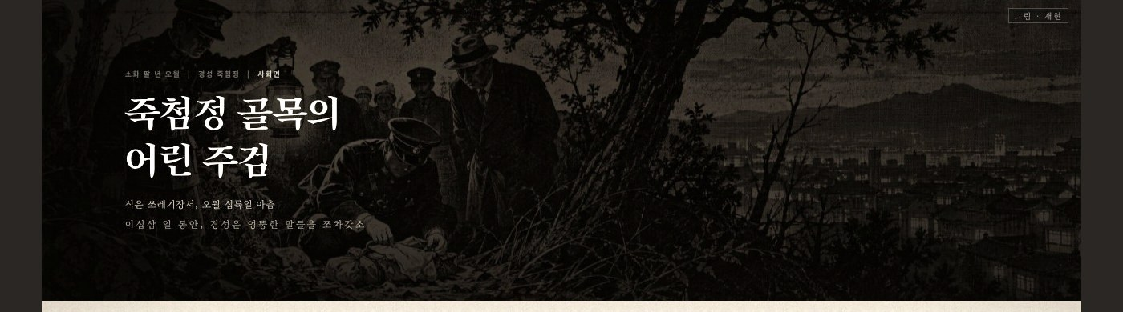
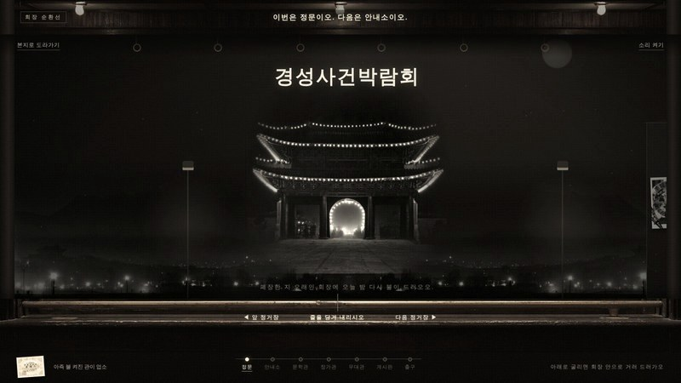
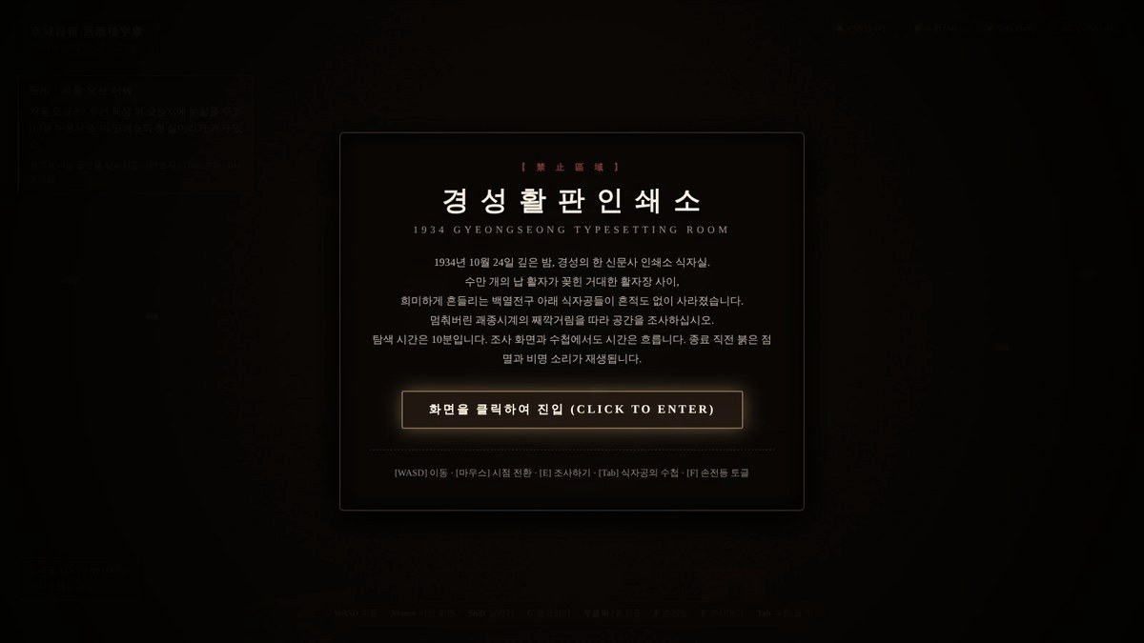
사이트 핵심 구성
03 주요 기능 및 지면 구성
01
02
03
04
메인 지면
→
사건 본편
→
확장 코너
→
식자실
사회 · 경제 · 문화예술
죽첨정 · 마리아 · 손기정 · 백백교
박람회 · 편집국 · 호외 · 납량 · 심인 · 상점
숨은 물건 넷이 여는 3D 게임
Notes:
사이트 구조입니다. 메인 화면에서 기사를 누르면 사건 본편으로 가고, 아래 코너들로 확장 콘텐츠에 들어갑니다. 그리고 메인에 숨겨진 물건 네 개를 모으면 식자실 게임이 열립니다.

Slide 9
왜 하필 이 네 사건인가
03 주요 기능 및 지면 구성 · 사건 본편
01
02
03
04
기록 확인
소재 다양성
이야기 전개성
구현 가능성
동아일보 지면의 날짜·면·제목으로 확인
사회·경제·문화예술면을 고루
오보·미제·언론·사이비, 결이 다른 네 편
사건마다 다른 장치를 붙일 수 있음
사건
선정 이유
독자가 가져갈 관점
죽첨정 사건
소문과 오보가 사건 인식에 미친 영향
당시 보도를 비판적으로 읽는 경험
사회면 · 1933
부산 마리아 사건
여러 보도와 증언을 따라가는 기록의 흐름
사실·추정·미해결의 차이를 생각하는 경험
사회면 · 1931
손기정 일장기 말소
신문 한 장이 지닌 역사적·언론적 의미
보도와 시대적 맥락을 함께 이해
문화예술면 · 1936
백백교 사건
집단적 믿음과 사회적 영향
당시 사회의 분위기와 정보 환경을 보는 경험
경제면 · 1937
피해자의 얼굴·시신·피 표현 없이 다룰 수 있는 사건만 골랐습니다
Notes:
네 사건은 네 가지 기준으로 골랐습니다. 첫째, 동아일보 지면에서 날짜와 면, 제목을 실제 기록으로 확인할 수 있어야 했습니다. 둘째, 사회, 경제, 문화예술면을 고루 걸치게 했고, 셋째, 오보, 미제, 언론, 사이비처럼 이야기의 결이 서로 다른 사건을 골랐습니다. 넷째, 사건마다 다른 인터랙티브 장치를 붙일 수 있어야 했습니다. 죽첨정은 소문과 오보, 마리아는 미제 사건의 기록, 손기정은 신문 한 장의 역사적 의미, 백백교는 집단적 믿음을 보여 줍니다. 피해자를 자극적으로 드러내지 않고 다룰 수 있다는 점도 기준이었습니다.

Slide 10
사건 본편 구성
03 주요 기능 및 지면 구성 · 사건 본편
사건 요지 · 물음
장마다 장면과 장치
라디오
그 자리, 오늘
출처
서브페이지 핵심 요소
원문 ↔ 현대어
요약해서 보기
그때와 지금 장소 비교
옛 지면이 기본, 누르면 현대어로 바뀌어 한자에 막히지 않고 읽습니다
긴 기사를 핵심만 간추려 사건의 흐름을 먼저 잡습니다
그 시대의 장소와 오늘의 같은 장소를 나란히 비교합니다
취재 도장
호외 카드 · 축음기
「재현」「재구성」 표기
장을 넘길 때마다 수첩에 도장이 찍힘
뒷이야기 카드, 사건마다 다른 배경 음악, 다른 사건 이어 읽기
AI 그림과 지어 쓴 글에는 표기, 출처는 사건마다 밝힘
장(章)의 구성과 장치는 사건마다 다르게 만들었습니다
Notes:
사건 본편은 사건 요지와 물음으로 시작해서, 장마다 장면과 장치가 나오고, 라디오, 그 자리의 오늘, 출처로 끝납니다. 서브페이지에는 세 가지 핵심 요소가 있습니다. 옛 지면을 누르면 현대어로 바뀌는 원문과 현대어 전환, 긴 기사를 간추려 보는 요약 보기, 그 시대의 장소와 오늘의 같은 장소를 나란히 비교하는 기능입니다. 여기에 장을 넘길 때마다 찍히는 취재 도장, 호외 카드와 축음기, 재현 표기가 모든 본편에 공통으로 들어갑니다.

Slide 11
지킨 원칙
03 주요 기능 및 지면 구성 · 사건 본편
01
재현은 재현이라고
02
피해자를 드러내지 않게
AI 그림 · 지어 쓴 글에 「재현」 「재구성」 표기
얼굴 · 시신 · 피 표현 없이
03
확인된 기록만
04
출처를 밝히기
기사 제목 · 날짜 · 지면은 실제 기록으로
동아일보 아카이브 등 사건마다 출처
Notes:
실제 피해자가 있는 사건이라 네 가지는 꼭 지켰습니다. 재현한 건 재현이라고 표기했고, 피해자 모습은 보여 주지 않았고, 확인된 기록만 썼고, 출처를 밝혔습니다.

Slide 12
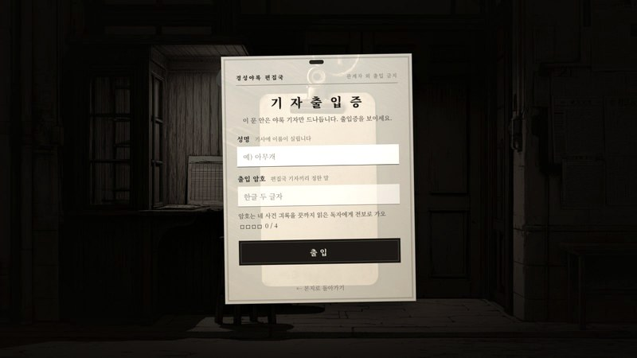
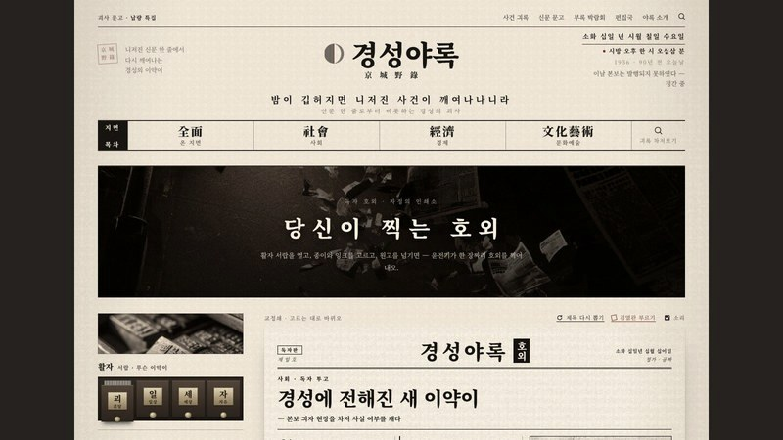
부록 · 편집국 · 독자 호외
03 주요 기능 및 지면 구성 · 확장 콘텐츠 (1/2)
경성사건박람회
자정의 편집국
독자 호외
전차를 타고 정문 → 문학관 → 창가관 → 무대관 → 게시판 → 출구. 사건에서 태어난 소설 · 노래 · 무대를 관마다 전시
기자 출입증 암호로 여는 방. 옛 기사를 넣으면 AI가 풀이 · 라디오 원고 · 삽화를 만들고, 교열을 마친 원고만 메인에 실림
활자 서랍 · 잉크 · 종이를 고르고 윤전기 손잡이를 당기면 내 이야기가 호외 한 장으로. 빨랫줄에 널림
Notes:
사건 외에도 즐길 거리가 여섯 곳 더 있습니다. 먼저 세 곳입니다. 확장 콘텐츠입니다. 먼저 전차를 타고 도는 경성사건박람회, 옛 기사를 넣으면 AI가 풀어 주는 편집국, 그리고 독자가 직접 호외를 만드는 코너입니다.

Slide 13
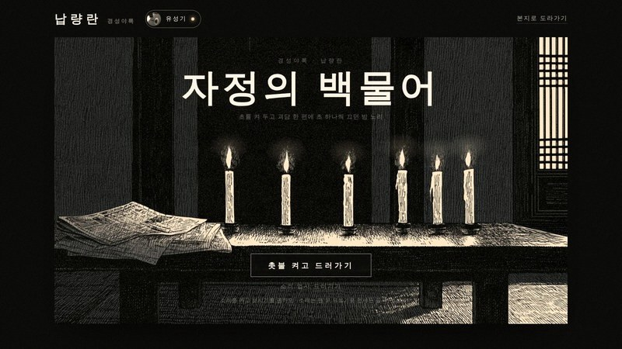
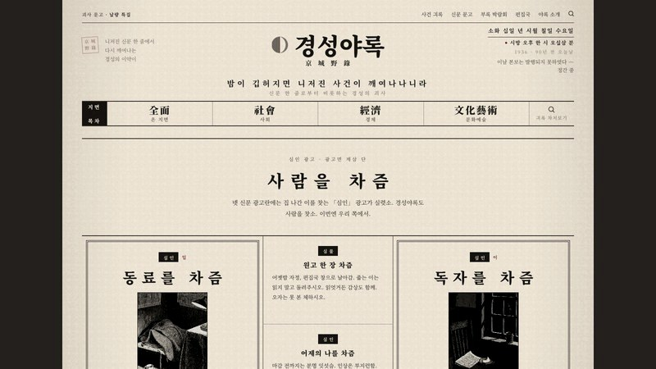
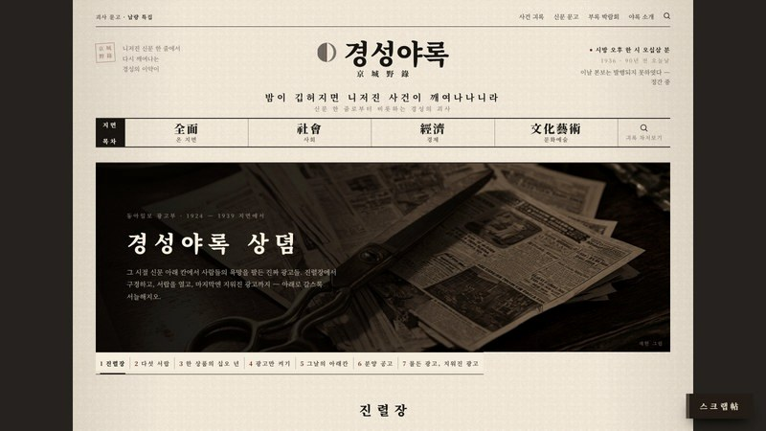
납량 · 심인 · 상점
03 주요 기능 및 지면 구성 · 확장 콘텐츠 (2/2)
자정의 백물어
심인 광고
경성야록 상점
촛불 여섯 자루. 괴이한 옛 기사 한 편을 읽을 때마다 하나씩 꺼짐
옛 「사람을 찾음」 란을 비틀어 동료 · 독자를 찾는 구인 · 구독
그 시절 실제 광고를 진열장에서 골라 가는 상점. 수익 구조와 연결
Notes:
나머지 세 곳까지 모두 여섯 곳이 사건 외의 즐길 거리입니다. 촛불을 하나씩 끄면서 괴담 기사를 읽는 백물어, 옛날 사람 찾는 광고를 활용한 구인과 구독, 그리고 옛 광고를 고르는 상점입니다. 상점은 수익 구조와 연결됩니다.

Slide 14
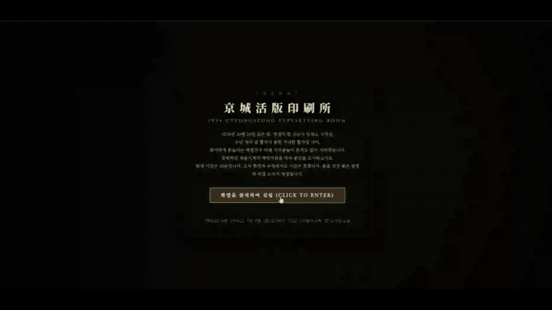
숨은 게임, 식자실
03 주요 기능 및 지면 구성 · 확장 콘텐츠 · 숨은 게임
플레이 방식
메인의 소지품 넷을 모으면 열림
1인칭, 제한 시간 10분
단서를 모아 작업대 퍼즐 풀이
PC는 키보드, 휴대폰은 조이스틱
PC 플레이 영상
Notes:
식자실은 메인에 숨겨 둔 3D 게임입니다. 1934년 경성의 인쇄소를 10분 동안 돌아다니며 단서를 모아 작업대 퍼즐을 푸는 방식이고, 지금 보시는 영상이 PC 플레이 장면입니다. 휴대폰에서도 조이스틱과 조사 버튼으로 같은 게임을 즐길 수 있습니다. 귀신 여섯 종은 매번 다른 때와 곳에서 나타나는데, 나타날 때는 0.1초에서 0.2초 안에 빠르게 페이드 인되며 살짝 커지고, 0.5초에서 1초 정도 머문 뒤 0.2초 안에 사라집니다. 나타나는 순간에는 효과음이 함께 재생됩니다. 게임은 발표 시간상 영상으로 대신하고, 직접 해 보실 수 있습니다.

Slide 15
들어간 프로그램과 기술
04 핵심 기술과 구현 · 개발 환경
분야 | 쓴 것 | 어디에
화면 · 장치 | HTML · CSS · JavaScript | 메인 · 본편 · 확장 코너
3D 게임 | Three.js (WebGL) · Vite | 식자실
소리 | Web Audio API · 음원 | 라디오 · 축음기 · 귀신 소리
생성형 AI | OpenAI API (gpt-4o-mini · TTS · gpt-image-1) | 편집국 풀이 · 음성 · 삽화
재현 그림 | Midjourney · ChatGPT | 「재현」 표기한 장면 삽화
개발 · 점검 | Claude Code · Playwright | 코드 보조 · 폰 / PC 화면 점검
배포 | GitHub · GitHub Pages | 사이트 공개
자료 | 동아일보 아카이브 · 한국사 DB 등 | 지면 · 날짜 · 출처 확인
Notes:
사용한 기술입니다. 화면과 장치는 HTML, CSS, 자바스크립트로 만들었고, 게임은 Three.js, 소리는 Web Audio를 썼습니다. 편집국에는 OpenAI API를 연결했습니다. 재현 그림은 미드저니와 ChatGPT로 만들었고, 전부 재현이라고 표기했습니다.

Slide 16
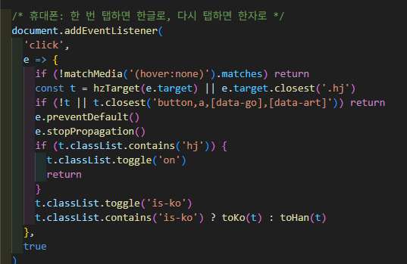
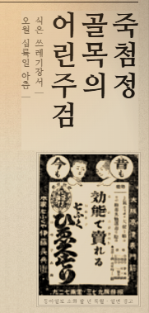
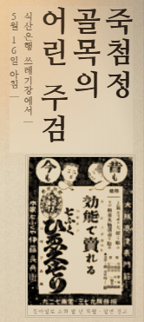
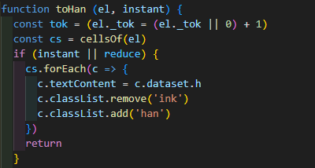
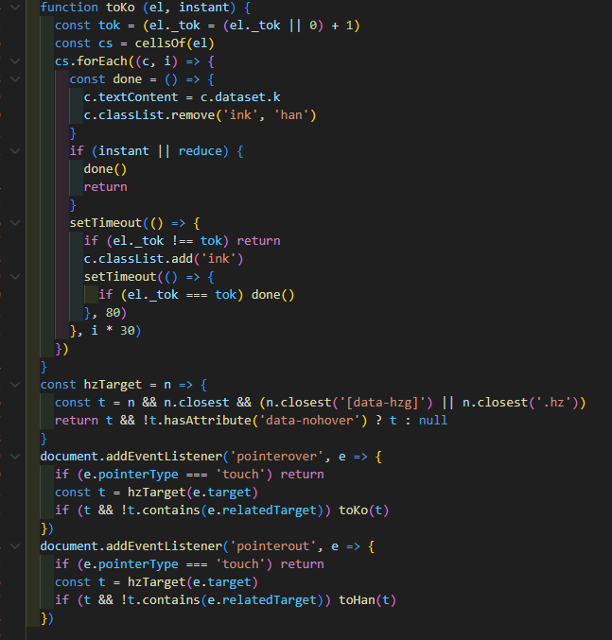
한자 ↔ 현대어 인터랙션 구현
04 핵심 기술과 구현 · 핵심 코드 01
PC 마우스와 모바일 터치에 반응해 한자와 한글을 전환하는 인터랙티브 기능
실제 화면
핵심 코드
# toHan() 한글 표시
# toKo() 한자 표시
# pointerover / pointer out
마우스 진입 -> 한자 표시/
마우스 이탈 -> 한글 표시
# 모바일 터치 전환

Slide 17
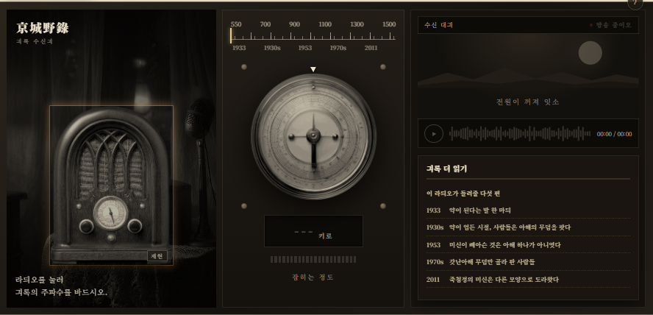
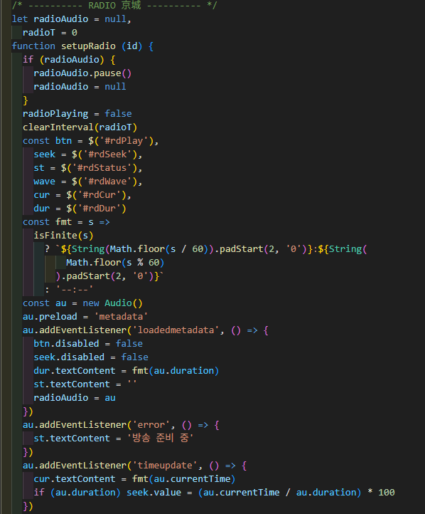
AI 라디오 — 역사 기사 오디오 콘텐츠 구현
04 핵심 기술과 구현 · 핵심 코드 02 (1/2)
AI로 제작한 내레이션 음원을 사건별로 연결하고, 사용자 조작이 가능한 라디오 플레이어 구현
실제 화면
핵심 코드
1. 사건별 라디오 음원 설정 코드
2. 재생 시간 및 진행률 표시
# 재생 시간, 진행률 실시간 반영
# 오디오 플레이어 생성

Slide 18
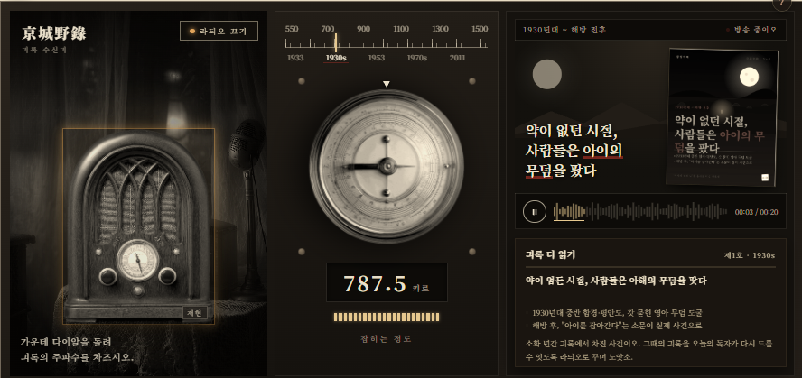
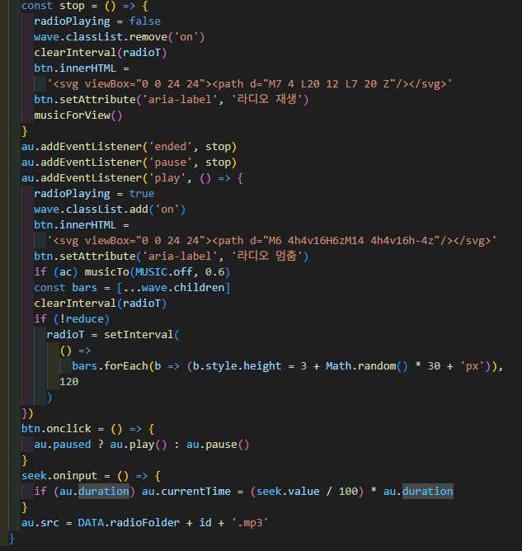
AI 라디오 — 역사 기사 오디오 콘텐츠 구현
04 핵심 기술과 구현 · 핵심 코드 02 (2/2)
AI로 제작한 내레이션 음원을 사건별로 연결하고, 사용자 조작이 가능한 라디오 플레이어 구현
실제 화면
핵심 코드
3. 재생 상태 및 파형 애니메이션 코드
# 재생 시 파형 애니메이션 활성화
4. 재생, 일시정지 및 구간 이동 코드
# 재생,일시정지 제어
# 재생 위치 이동
# 사건ID에 따라 해당 MP3 파일 경로를 설정

Slide 19
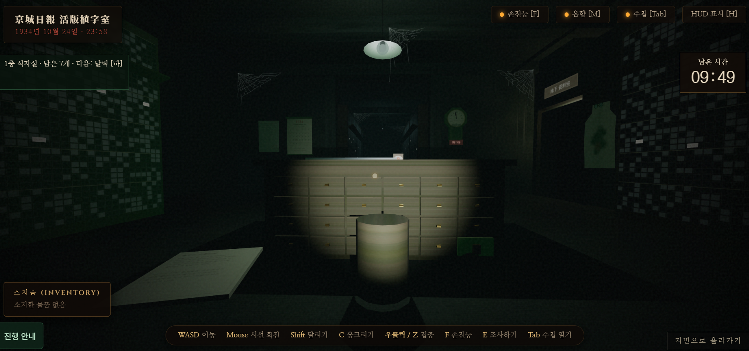
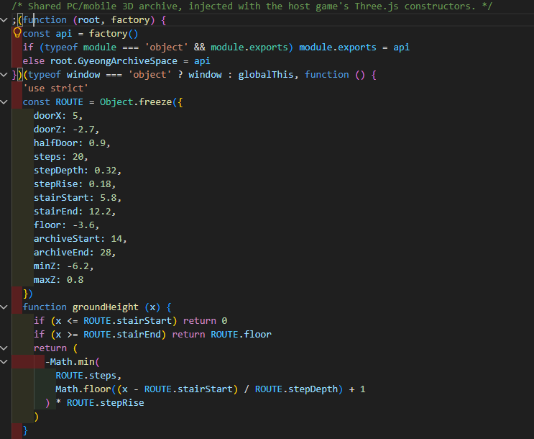
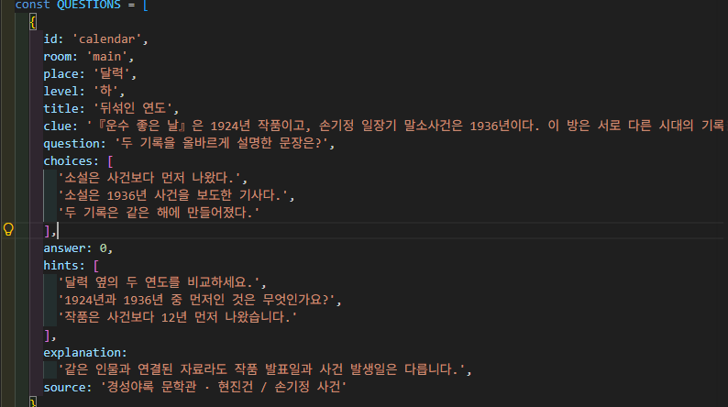
3D 식자실 — 역사 체험형 게임 구현
04 핵심 기술과 구현 · 핵심 코드 03 (1/2)
역사 자료를 기반으로 퀴즈를 구성하고, 3D 공간을 탐색하는 체험형 콘텐츠 구현
실제 화면
핵심 코드
2. 3D공간 이동 구조 코드
# 3D 이동 경로 및 높이 계산
1. 문제 데이터 구조
# 역사 기반 퀴즈 데이터 및 정답, 힌트 설정

Slide 20
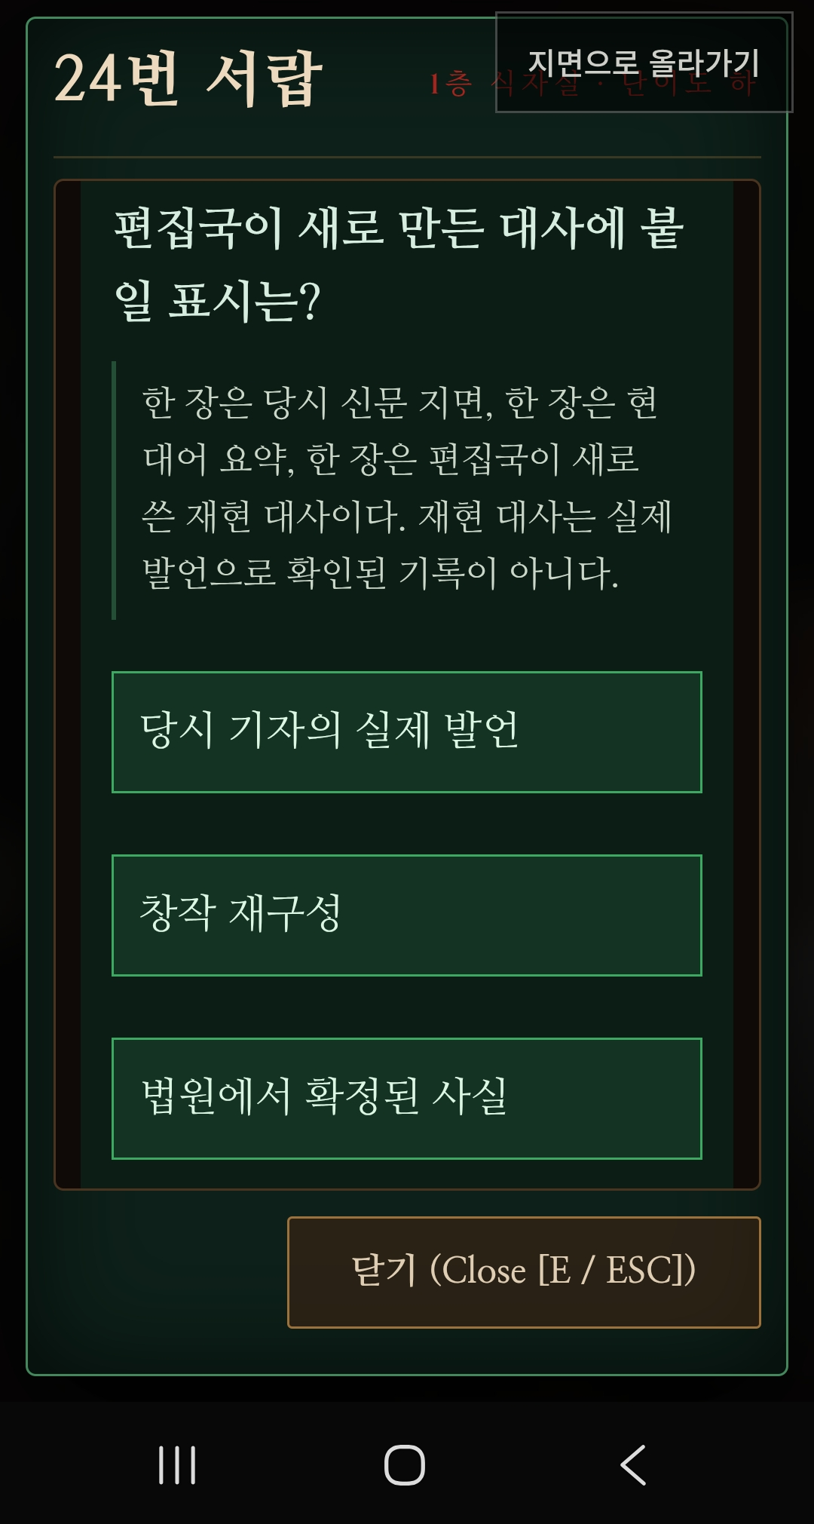
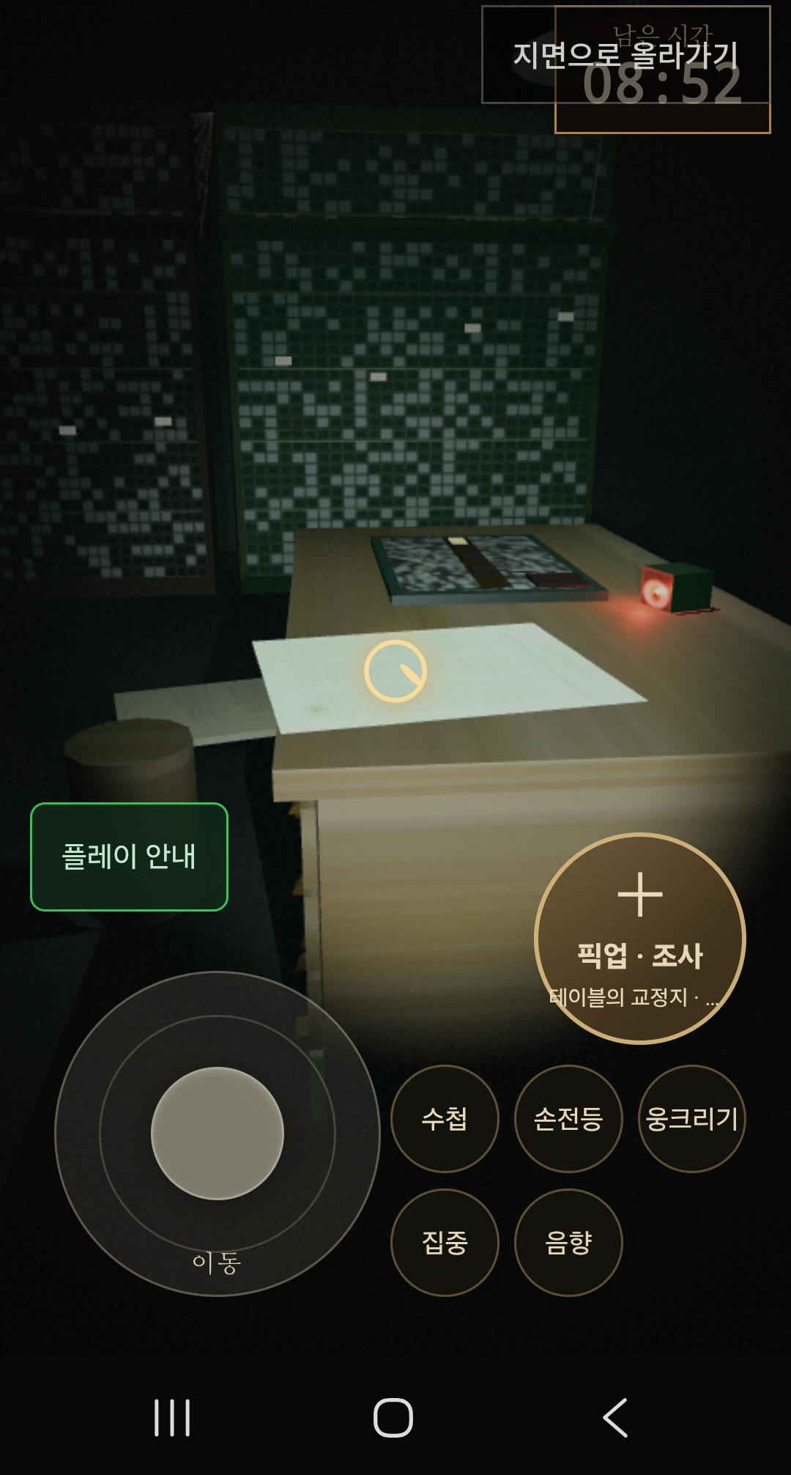
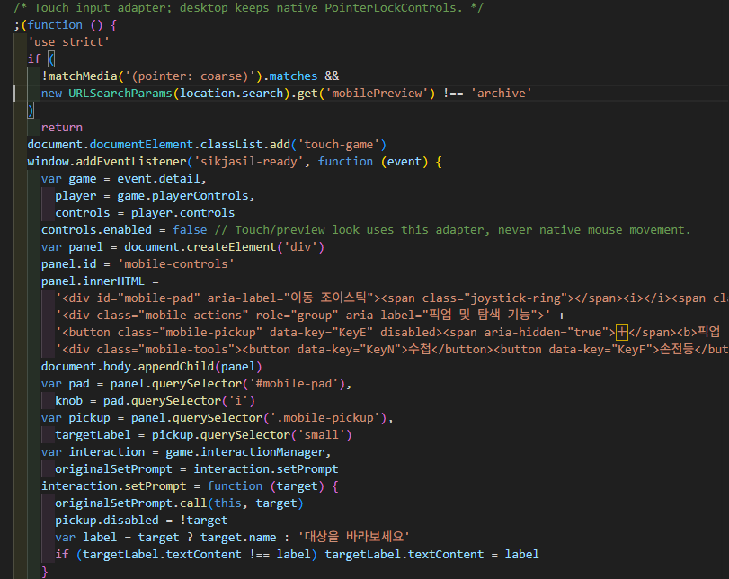
3D 식자실 — PC·모바일 조작 대응
04 핵심 기술과 구현 · 핵심 코드 03 (2/2)
PC의 마우스·키보드 조작과 모바일 터치 환경을 구분해 사용자 조작 인터페이스 구성
실제 화면
핵심 코드
3. 모바일 터치 조작 및 상호작용 UI연결 코드
# 모바일 환경 감지
# 터치 조작 UI 생성
# 게임 상호작용 연결

Slide 21
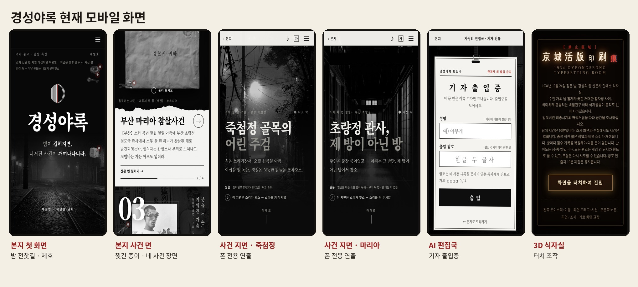
모바일 버전
05 개발 과정과 문제 해결 · 모바일
Notes:
타깃이 젊은 층이라 대부분 휴대폰으로 볼 거라고 생각했습니다. 그래서 휴대폰에서는 메인을 한 면씩 넘기는 신문으로 바꿨고, 본편은 확대하지 않아도 읽히게 다시 만들었습니다.

Slide 22
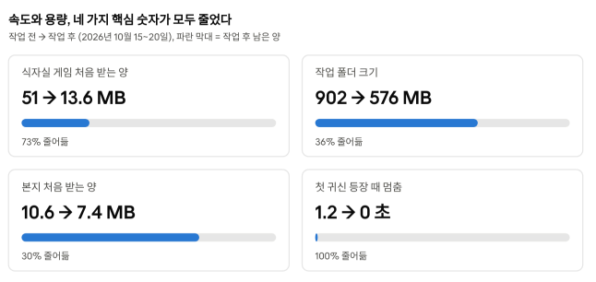
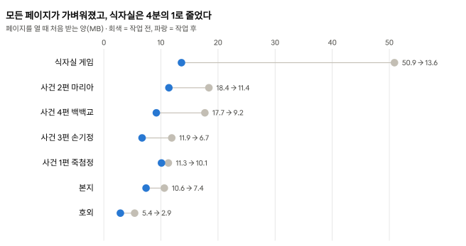
외부 협업을 통한 문제 해결 및 성능 최적화
05 개발 과정과 문제 해결
개별 제작물 통합 → 중복 구조 정리 → 리소스 최적화 및 로딩 부담 감소
문제 발생
협업 개선
개선 효과
개별 개발로 공통 코드·폴더 중복
PC·모바일 기능 관리 분산
→
shared/ 공통 파일 일원화
중복 폴더·파일 정리
유지보수 구조 단순화
초기 수신량·실행 지연 감소
→
성능 개선 측정 결과
약 73% 감소
약 36% 감소
약 30% 감소
측정상 멈춤 해소

Slide 23
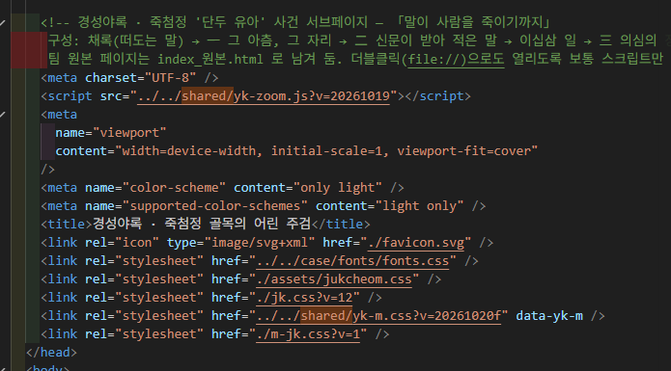
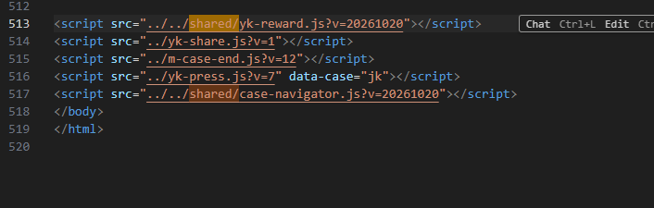
문제 해결의 핵심 | 공용 코드 통합
05 개발 과정과 문제 해결
사건별 페이지에서 공통 CSS·JavaScript를 불러와 기능과 디자인을 일관되게 관리
#읽음 기록·보상
# 공통 모바일 스타일
#사건 탐색
[공통CSS연결]
개별 사건 페이지에서 공통 스타일을 참조하도록 구성하여
디자인 관리의 일관성을 높임
[공통JS연결]
사건별 페이지에 공통 기능을 중복 장성하지 않고
Shared/ 폴더에서 불러오도록 구성
[통합 후]
shared/ 공용 파일 참조, 한곳에서 수정·관리, 사건별 일관성 확보
[통합 전]
개별 페이지마다 스타일·기능 수정 부담
↓

Slide 24
중간발표 피드백 및 개선 반영
06 피드백 반영과 협업 · 중간발표 개선
1차 피드백
일정 내 완성 우려 · 사용자 편의성 보완 → 역할 분담, 검색·튜토리얼 기능 보강
2차 중간발표 피드백
최종 발표 반영 방향
교육적 활용 가능성 제시
→
학생·교사 타깃 추가, 원문 비교·호외 제작의 학습 활용 제안
역사 자료의 출처·이용 조건 확인
→
원문·사진·영상 출처 및 이용 조건 점검 항목 정리
사건 데이터와 유지보수 구조 개선
→
사건별 데이터 구조 정리 및 shared/ 공통 코드 관리
완성 범위와 사용자 동선 명확화
→
핵심 기능 중심으로 범위 정리, 사이트맵·튜토리얼 제시

Slide 25
역할 분담 및 외부 협업
06 피드백 반영과 협업 · 역할 분담 · 외부 협업
김소이
박민선
디자인 · 인터랙션
데이터 · 편집국
담당 업무
전체 디자인 · UI · 인터랙티브 구현
담당 업무
DB 구축 · 사건 자료 수집
주요 작업
오프닝 · 박람회 · 광고 · 페이지 연결
주요 작업
식자실 게임 · 편집국 · 영상 제작
이경민
신재완
사건 · 독자 참여
EXTERNAL · 외부 협업 · 통합 최적화
담당 업무
사건 4편 서브페이지 개발
담당 업무
후반 코드 정리 · 통합 및 오류 수정
주요 작업
원문·현대어 · 라디오 · 사람을 찾습니다 · 독자 호외
주요 작업
모바일 연결 · 성능 최적화 지원

Slide 26
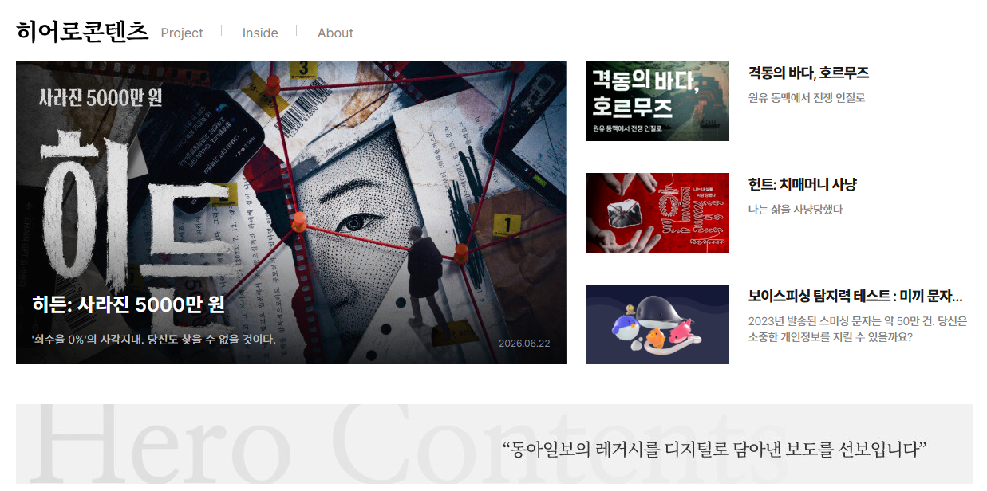
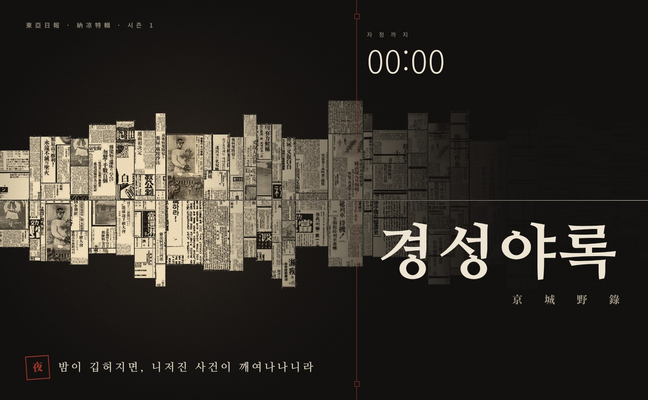
100년 전 기사도 히어로콘텐츠가 될 수 있을까?
07 최종 결과 및 발전 방향
우리의 당찬 포부
동아일보 창간 기념일 같은 특별한 날, 경성야록이 히어로콘텐츠의 특별판으로 소개되는 것!!
읽고 끝나는 아카이브가 아닌, 다시 방문하고 소장하고 싶은 콘텐츠로 확장합니다
Notes:
저희 팀에게는 작은 포부가 하나 있습니다. 지금 히어로콘텐츠는 현재의 사건을 깊이 있게 전달하는 인터랙티브 기사가 중심인데, 저희는 100년 전 기사를 다시 발견했다는 점이 다릅니다. 동아일보 창간 기념일처럼 특별한 날, 경성야록이 히어로콘텐츠의 특별판으로 소개되는 것입니다. 오래된 기사가 오늘의 독자에게도 충분히 흥미로운 콘텐츠가 될 수 있다는 가능성을 보여 드리고 싶습니다. 감사합니다.

Slide 27
수익으로 연결
07 최종 결과 및 발전 방향
구독
상점
광고 · 독자 참여
정기 독자에게 한 호씩 배달
그 시절 진짜 광고를 상품으로
옛 광고란을 다시 짠 지면
호외 한 장
五錢
46점
3가지
월정 구독
一圓
실제 광고
참여 코너
종신 독자
十圓
동아일보·신동아에 실린 실제 광고 46점. 가위로 오려 엽서로 간직. 굿즈와 상품으로 확장
광고면, 심인 광고로 구인·구독, 독자 호외 코너로 참여를 수익으로 연결
지금 열린 네 사건은 시험판. 남은 기록은 구독 독자에게 차례로 배달
※ 구독 접수는 아직 받지 않는 시연 화면입니다. 값은 그 시절 신문값 꼴을 본떴습니다
Notes:
수익 구조는 세 갈래입니다. 첫째는 구독입니다. 지금 열린 네 사건은 시험판이고, 남은 기록은 구독 독자에게 한 호씩 배달하는 구조로, 호외 한 장 오 전, 월정 일 원, 종신 십 원으로 그 시절 신문값 꼴을 본떴습니다. 둘째는 상점입니다. 동아일보와 신동아에 실린 실제 광고 마흔여섯 점을 가위로 오려 엽서로 간직하게 했고, 이를 굿즈와 상품으로 넓힐 수 있습니다. 셋째는 광고면과 독자 참여 코너입니다. 다만 구독 접수는 아직 받지 않고, 시연 화면까지 구현한 상태입니다.

Slide 28
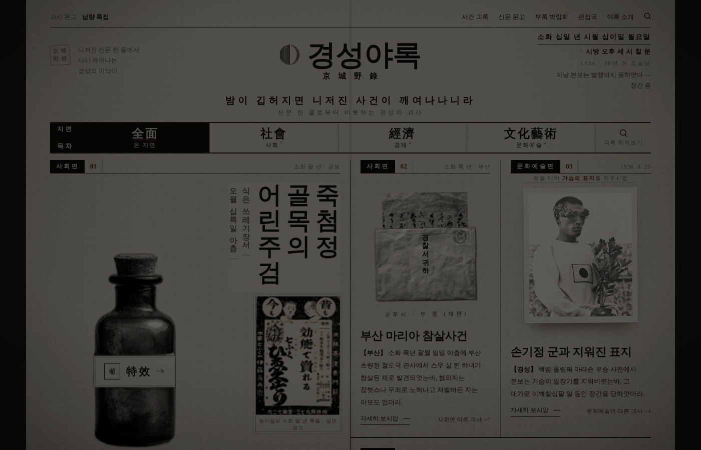
감사합니다
김소이 · 박민선 · 이경민
Notes:
이상으로 발표를 마치겠습니다. 감사합니다. 이어서 실제 사이트를 보여 드리겠습니다.

